Slide 1
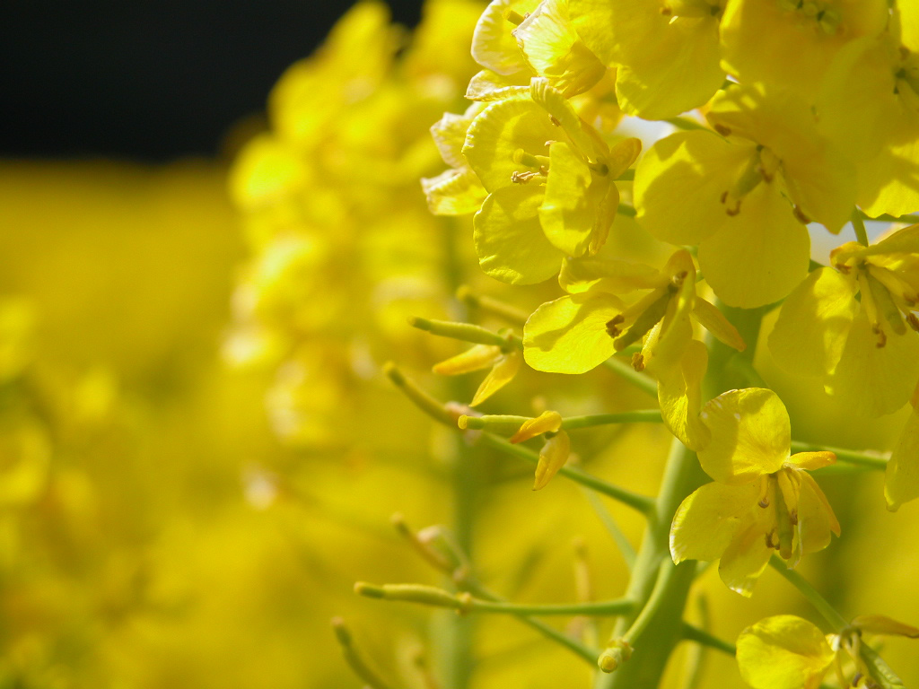
小侯纸的私密空间
2019.4
正文
A1 美文欣赏
A2 天下事
A3 家国清明

Slide 2

抓不下
美文欣赏
A1
■亦舒
幼儿双手抓满玩具塘果，还要设法去拿更多，大人劝道:"够了，够了，抓不下的，沿途通通掉光，得不偿失。“他怎么会相信。
果然 ，蹒跚地摇晃开步,摔一跤，吃的玩的，所有的好东西全部落空。
这里边有个教训。
许多成年人也有这个脾气:什么都要，一把抓,自诩强者，能人之不能,内外兼顾，秀外慧中，哗啦啦,什么都能做得好，一只手已足够。
短时间来看,的确威风八面,英明神武，可是“路遥知马力，日久见人心”，因精力不够集中，多方面发展无一样具真正实力,落得憔悴不堪最终几乎一无所有。
一向持一 人做一事论，当然因为资质有限，不得不作如是观,二则也实在看到太多贪多嚼不烂的例子，证明此路不通，故常与小友说:是写论文的时间了。
从这一系跳到那一系,至多搜集到足够学分拿个学上衔,可是博士论文,却要全神贯注好好写出来。否则日子久了，会有身份危机:你是谁呢，属哪一届，有何成绩证明?稍一不慎，即成江湖混混。 摘自《广州日报》

Slide 3

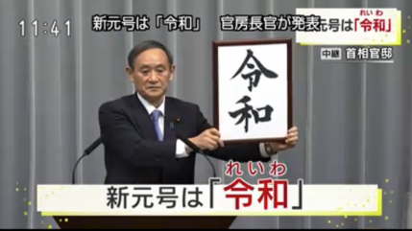
天下事
A2
日本新年号公布
日本当地时间4月1日11点40分许，日本官房长官菅义伟公布了日本新年号“令和”来替代现在的“平成”年号。
日本时间正午过后，日本首相安倍晋三将举行记者会发表谈话，解释新年号的意义等。
明仁天皇将于4月30日退位，宣告日本平成时代拉下帷幕，皇太子将于5月1日即位。
四川火灾原因找到
4月5日，凉山州人民政府新闻办公室称，当天12时44分，接凉山州森林草原防火指挥部办公室报告，木里县雅砻江镇立尔村森林火灾火烧迹地内仅剩的3个烟点处理完毕，整个火场得到全面控制，已无蔓延危险，火场总过火面积约20公顷。经前方指挥部研判，决定销号。

Slide 4

“我会成为像你一样的盖世英雄„
家国清明
A3
“我会成为像你一样的盖世英雄”
如若思念有声， 早已震耳欲聋。这个清明，10岁的洋洋给爸爸写下了封保证书。他强调说，这是一封保证书。
“爸爸， 我真的很想你。你一直是我心中的盖世英雄。”
洋洋的爸爸是如皋市白蒲镇派出所辅警沈银亮。2018年10月19日上午，沈银亮在抓捕犯罪嫌疑人时，面对尖刀利刃冲锋在前，不幸遇袭牺牲，年仅32岁。2019年1月,沈银亮被中央文明办评为敬业奉献类“中国好人”。
在洋洋的记忆里， 爸爸是一个很忙的人，但只要和他在一起，就有说不完的话。他很黏爸爸，也非常崇拜警察。
沈银亮的妻 子李娟说，丈夫从事辅警工作多年，参与处警数千次，每次出门前都会说，“放心，我会注意安全的”。然而,洋洋的爸爸在那次处警后，却没再回来。
洋洋在爸爸走后的时光里，常会看着爸爸的遗像,轻轻地与爸爸说话。他说，爸爸还在看着他，他要像爸爸一样， 做个能保护别人的人。 洋洋把平时对爸爸说的话,写成了一重保证书:“爸爸，我跟你做个保证……

Slide 5
封底
放假我也不想写了，别打我qwq

